Slide 1
12 июня 2014 года в целях привлечения внимания общества
к литературе и чтению
Президентом Российской Федерации В.В.Путиным
принят Указ о проведении
в 2015 году в Российской Федерации
ГОД ЛИТЕРАТУРЫ

Slide 2
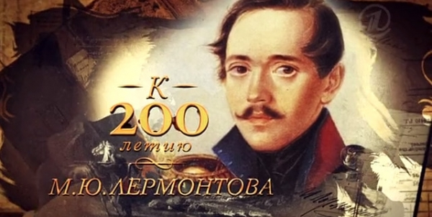
КОНКУРС ЧТЕЦОВ

Slide 3
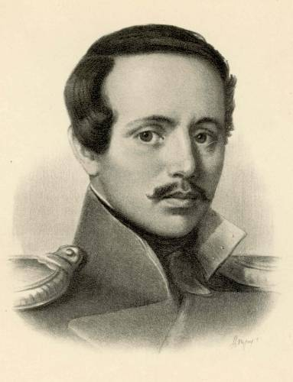
Великий русский поэт
Михаил Юрьевич Лермонтов
родился 15 октября 1814 года
в Москве

Slide 4
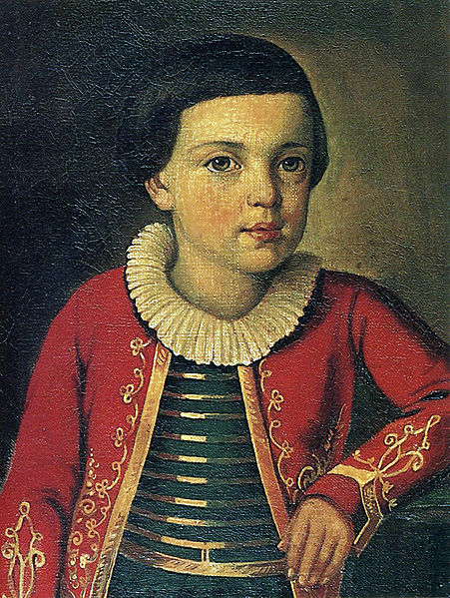
На портрете неизвестного художника
маленький Лермонтов лет 6-8
с тёмными,
гладко причёсанными волосами, большими тёмными глазами и умным взглядом

Slide 11
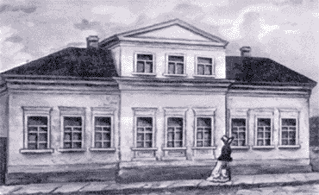
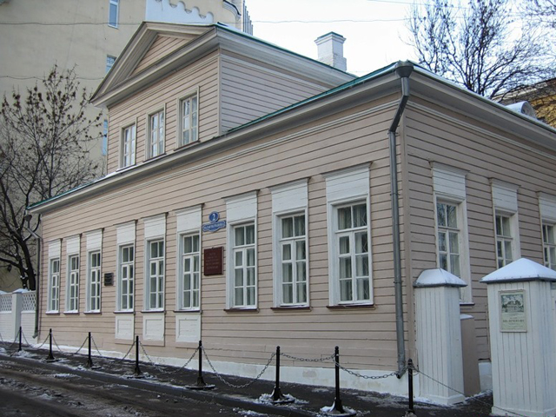
В этом доме в Москве родился
Михаил Юрьевич Лермонтов

Slide 12
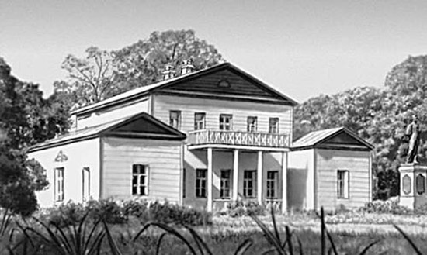
Имение бабушки Елизаветы
Алексеевны Арсеньевой
В Тарханах Пензенской губернии

Slide 19
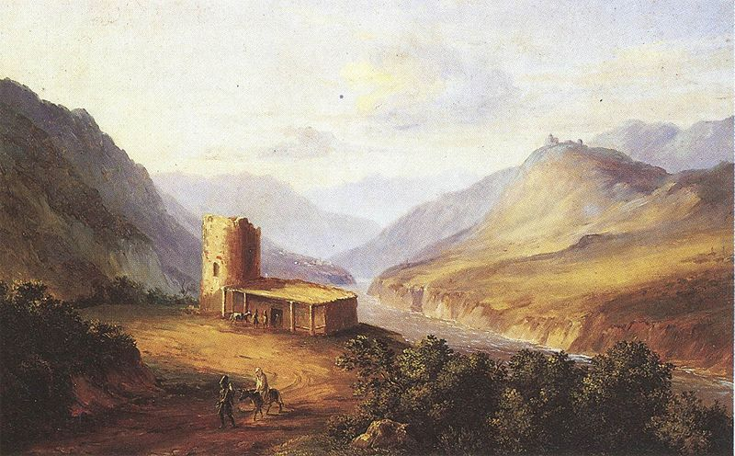

Slide 26
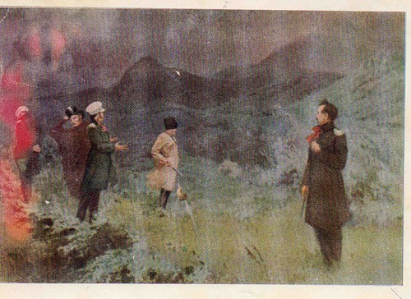
27 июля 1841 года М.Ю.Лермонтов был убит на дуэли

